Slide 1
Evo Esercizi (spirituali) nella Vita Ordinaria
Gli EVO sono un percorso di approfondimento della propria fede che, attraverso il dialogo con il Signore a partire dalle Scritture e dalle esperienze quotidiane, porta a riordinare la propria vita in base ai valori e allo stile di Cristo.
L'approfondimento avviene tramite:
una integrazione della fede con la vita
un cammino di discernimento per impostare la propria vita secondo la volontà di Dio
una "Scuola di Preghiera" per entrare in comunione profonda col mio creatore e Signore

Slide 2
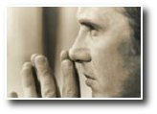
Una integrazione della fede con la vita
Gli Esercizi Spirituali sono una esperienza di relazione con Dio che si fa via via sempre più profonda e che cambia la vita. Gli EVO perciò si rivolgono a quanti sentono il desiderio di approfondire la loro fede.
Questo approfondimento si attua mediante l’incontro con la Rivelazione e con tutto l’universo creato. La preghiera, luogo dell’ascolto della Parola e dell’incontro con Cristo, non è mai slegata dalla vita ma anzi la illumina.
La vita, luogo in cui ci si allena (ecco il senso del termine esercizi) a cogliere la presenza dello Spirito e ad incarnare la Parola, offre il “materiale” di meditazione per la preghiera.
Fede e vita sono dunque strettamente legate. L’uomo e tutto il creato restituiscono l’immagine viva del loro Creatore, come un opera d’arte “parla” del suo autore, come un figlio assomiglia ai genitori. La fede rivela il senso della vita, ma è la vita il luogo dell’incontro con Dio.

Slide 3
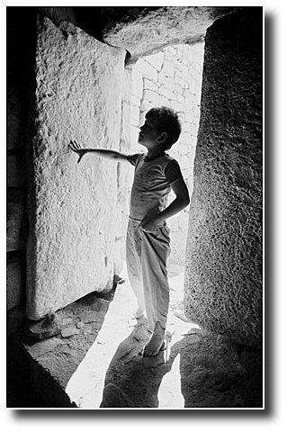
Un cammino di discernimento per impostare la propria vita secondo la volontà di Dio
Discernere significa vedere chiaramente, distinguere. Nel nostro caso si tratta di discernere la presenza di Dio-Amore nel tessuto della storia. Una presenza che impregna, che avvolge, che riempie, che dà senso e che salva; ma anche una presenza che non fa rumore e non fa notizia, che “coabita” nel mondo e nel cuore di ogni uomo con il nonsenso del male, del peccato, della morte. Il discernimento riguarderà in particolare la mia storia, il mio mondo interiore, le mie esperienze, la mia vita: scoprirò così chi sono veramente alla profondità di me stesso, imparerò a guardare la realtà con gli occhi di Dio e scoprirò il progetto meraviglioso e del tutto particolare che Egli ha su di me. Il Signore mi ama come un Padre ama suo Figlio e desidera che io viva come tale, che assimili gli atteggiamenti e le scelte di Cristo per “incarnarlo” nella mia vita. Ciascuno è chiamato in modo diverso, secondo la sua fisionomia umana e spirituale, a dare vero senso alla propria vita vivendo come figlio di Dio.
Di tappa in tappa la capacità di discernimento si affina: vedo più chiaro, la mia vita diventa autenticamente mia. Così si instaura una “vita nello Spirito” e io scopro che la qualità del discernimento permanente è diventata in me una seconda natura. Acquisisco una maturità spirituale come se si fosse sviluppato in me un sesto senso: la capacità di scoprire e attuare il progetto di Dio in ogni giorno di vita che Egli mi dona.

Slide 4
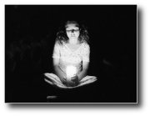
Una “Scuola di Preghiera” per entrare in comunione profonda col mio Creatore e Signore
L’integrazione vita-fede che si opera gradualmente e costantemente grazie allo spirito di discernimento si realizza per mezzo della preghiera.
Gli Esercizi sono una “scuola di preghiera” che ci conduce a una relazione sempre più intima e personale con il Signore nostro Creatore e Salvatore. Nella misura in cui si interiorizza sempre più profondamente la nostra unione con il Signore, si amplia e si approfondisce anche la nostra comunione con l’universo creato e con tutta l’umanità, fino a che LUI sia tutto in tutti. Così noi arriviamo a pregare in ogni momento, in ogni occasione, in ogni cosa. La separazione tra l’interiore e l’esteriore è scomparsa. La preghiera cessa allora di essere uno strumento e diviene uno “stato” di vita e la persona non dice più le sue preghiere ma diventa un essere che prega con tutta la sua vita, un “orante”

